Slide 1
Historia del abuelo Cherokee
“El interior de las personas”

Slide 2
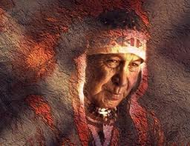
Una mañana un viejo Cherokee, le habló a su nieto sobre lo que ocurre en el interior de las personas

Slide 3
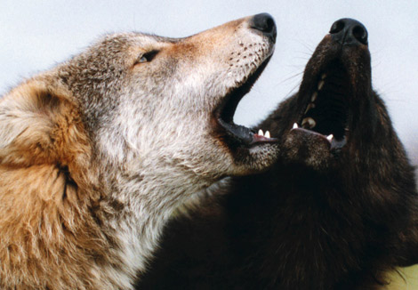
Hijo mío,dentro de nosotros existe una batalla entre dos lobos

Slide 4
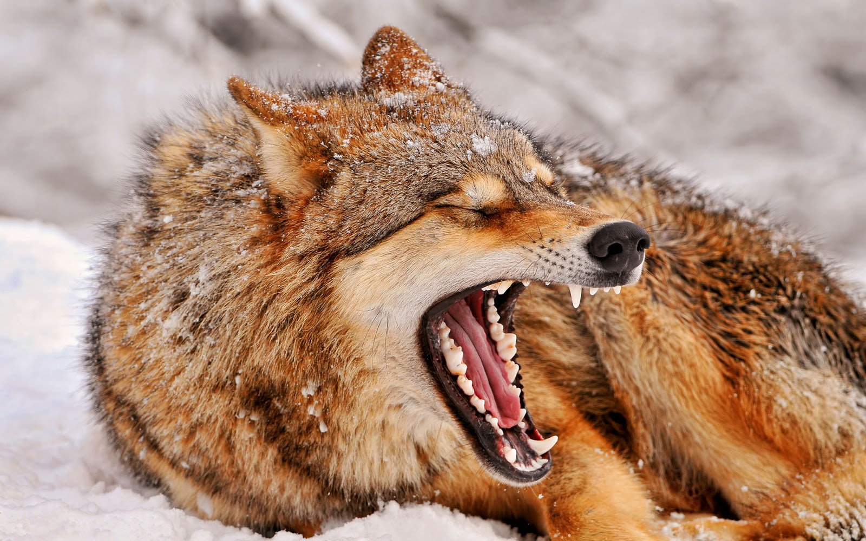
Uno es “MALVADO”

Slide 5
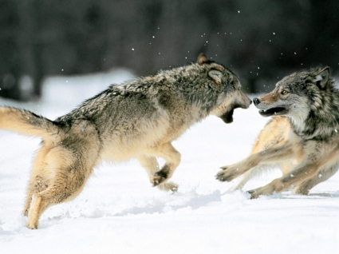
Está lleno de “IRA”

Slide 6
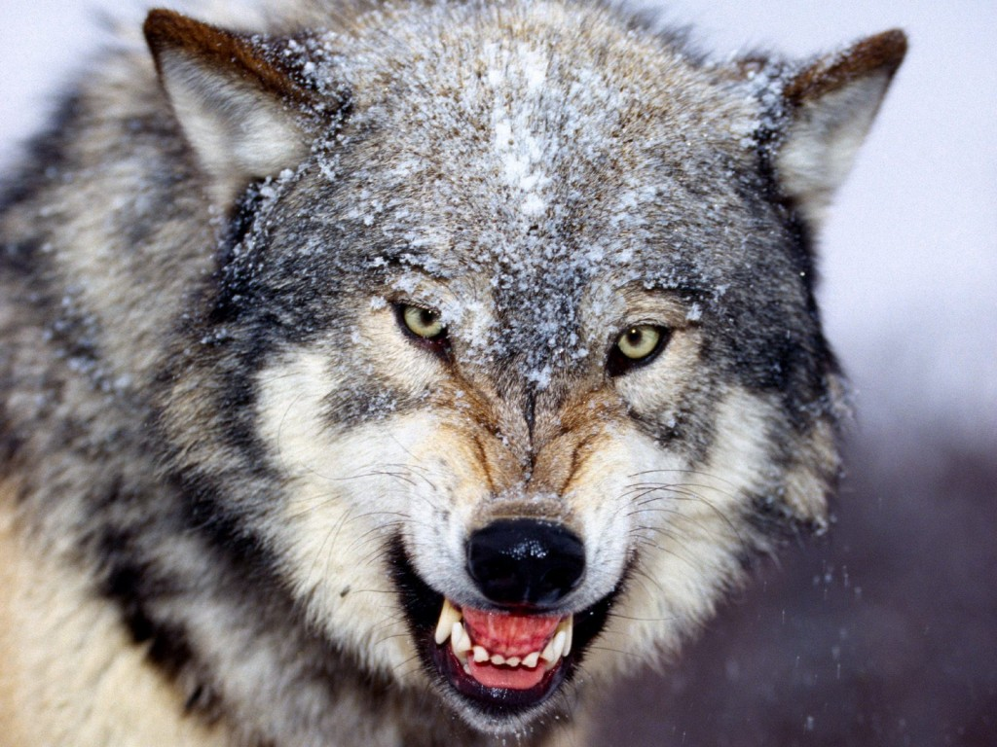
“”ARROGANCIA””

Slide 7
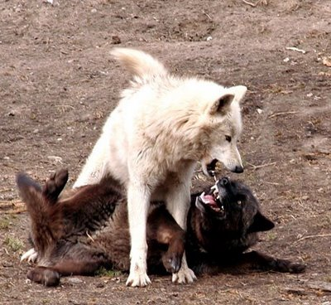
”ENVIDIA Y RESENTIMIENTO”

Slide 8
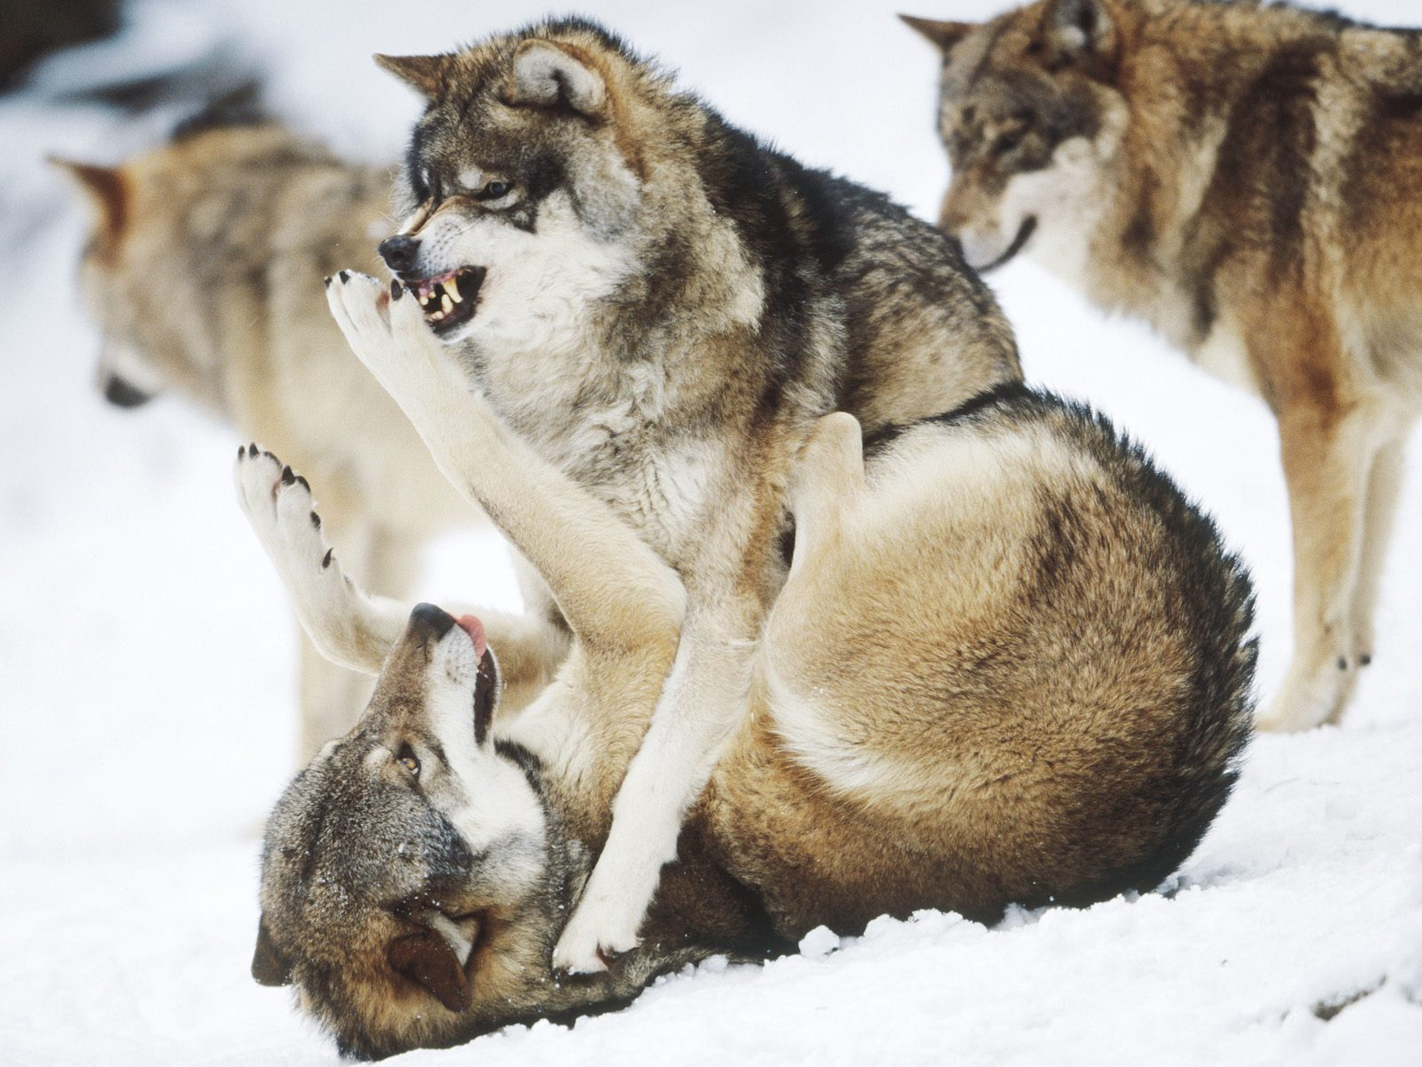
Aires de “SUPERIORIDAD”

Slide 9
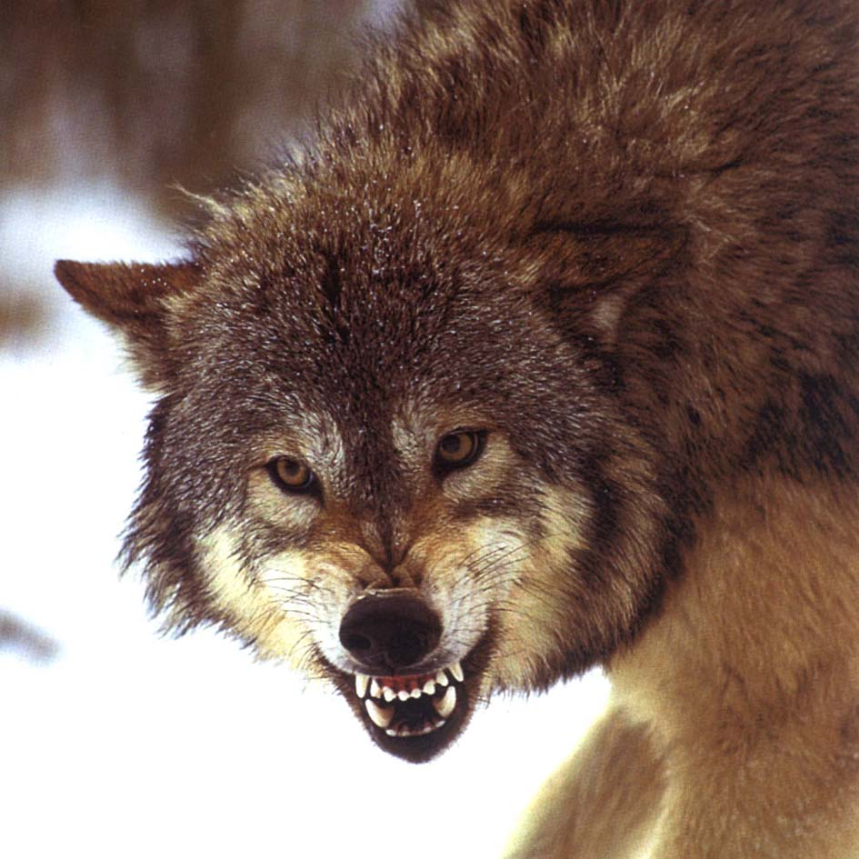
Mucha “AVARICIA”

Slide 10
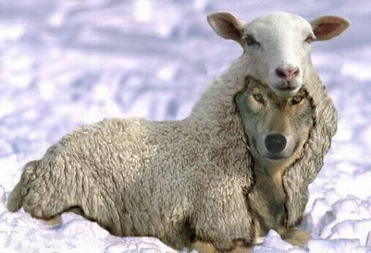
También “HIPOCRESÍA”

Slide 11
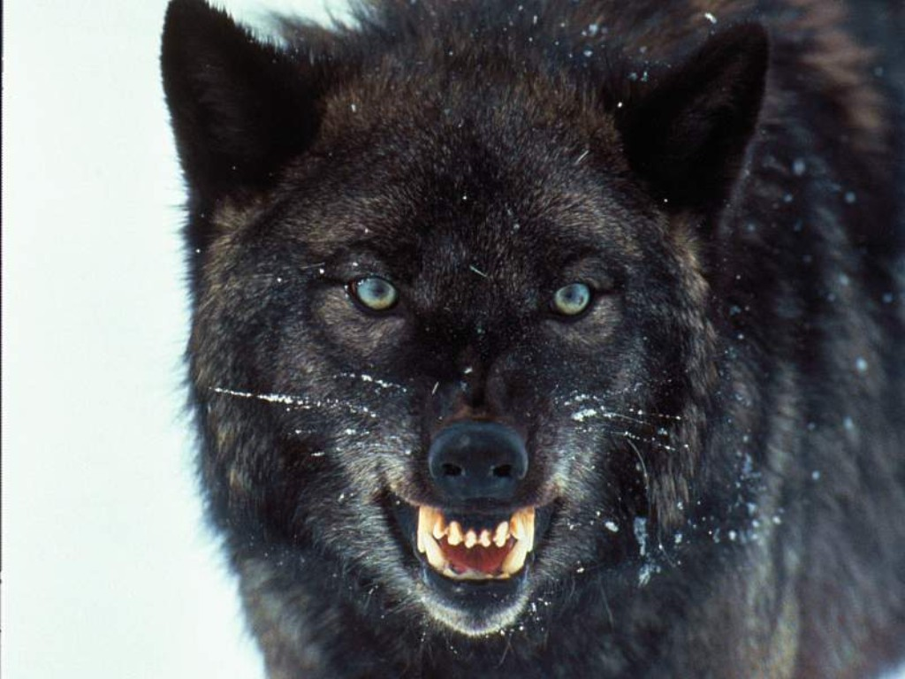
“”CELOS”

Slide 12
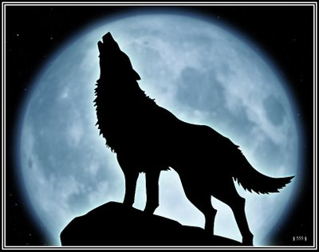
“”TRISTEZA Y SOLEDAD””

Slide 13
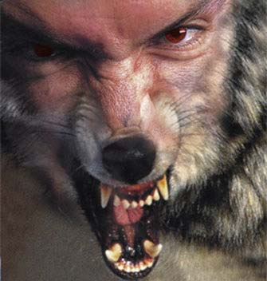
“”MENTIRAS””

Slide 14
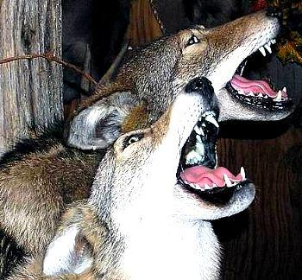
“”FALSO ORGULLO””

Slide 15
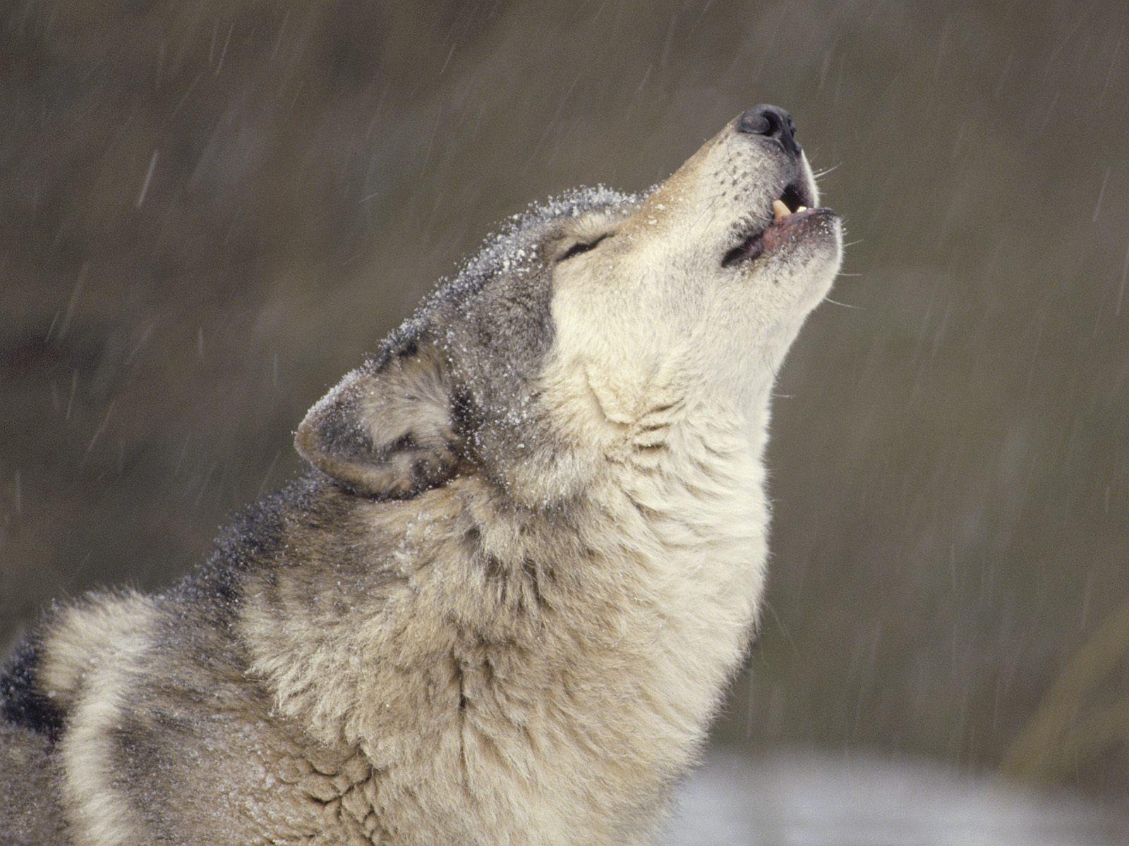
Y un “”EGO”” desmedido

Slide 16
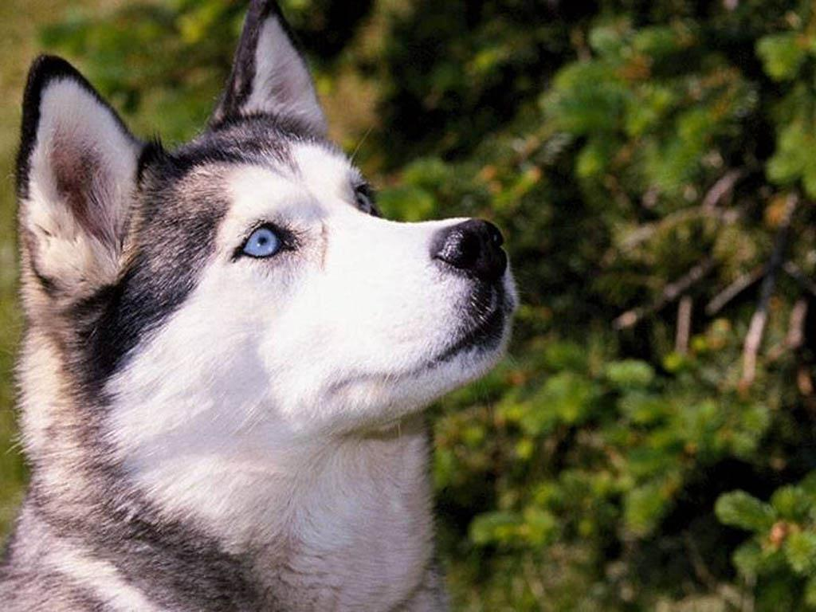
Y el otro es “”BUENO””

Slide 17
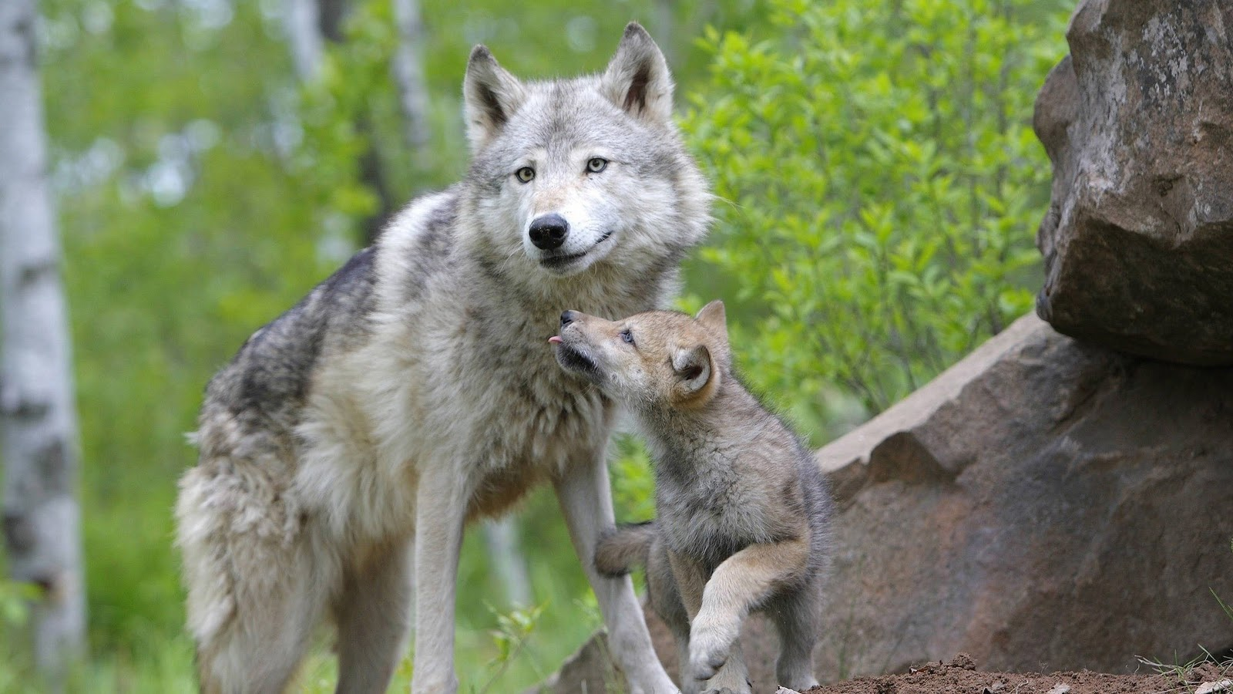
Lleno de “”BONDAD””

Slide 18
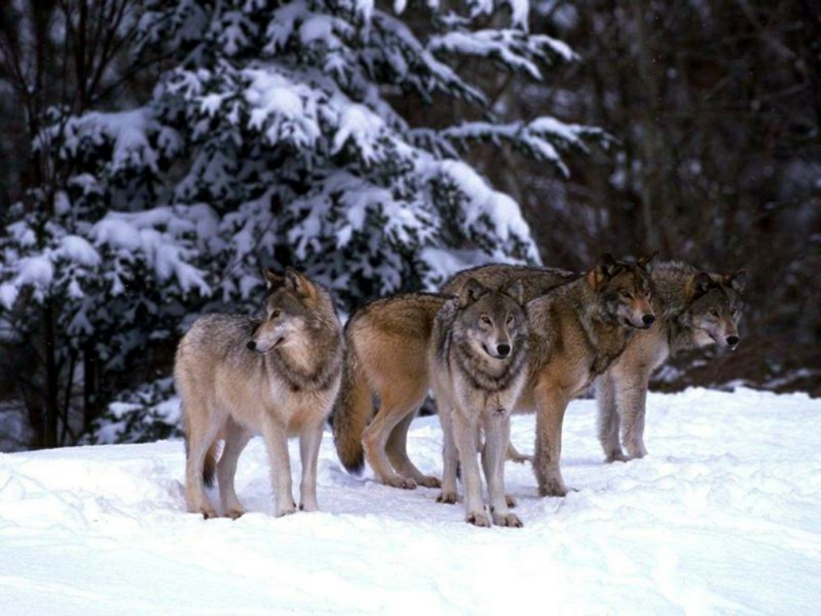
“”EMPATÍA””

Slide 19
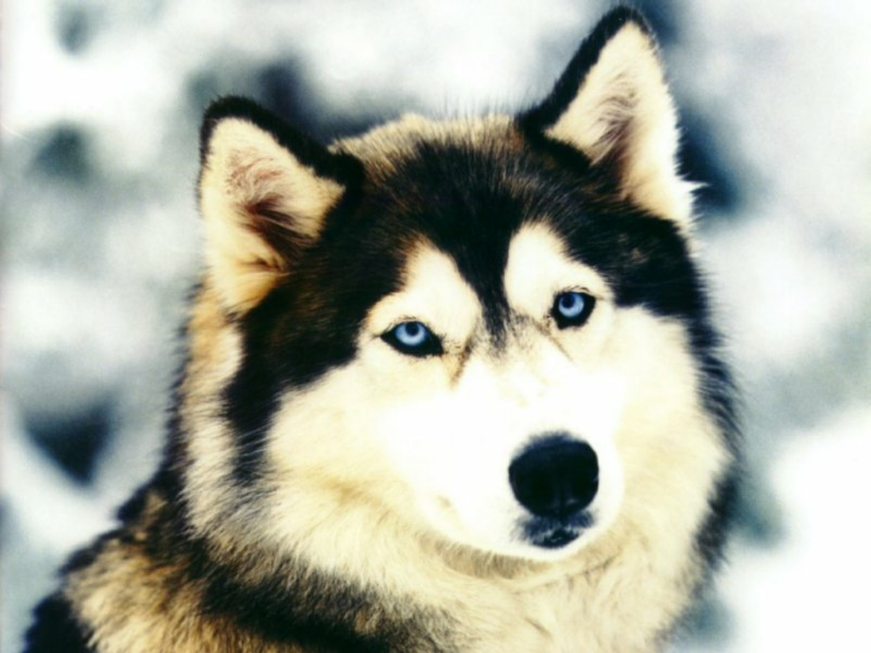
“”SERENIDAD””

Slide 20
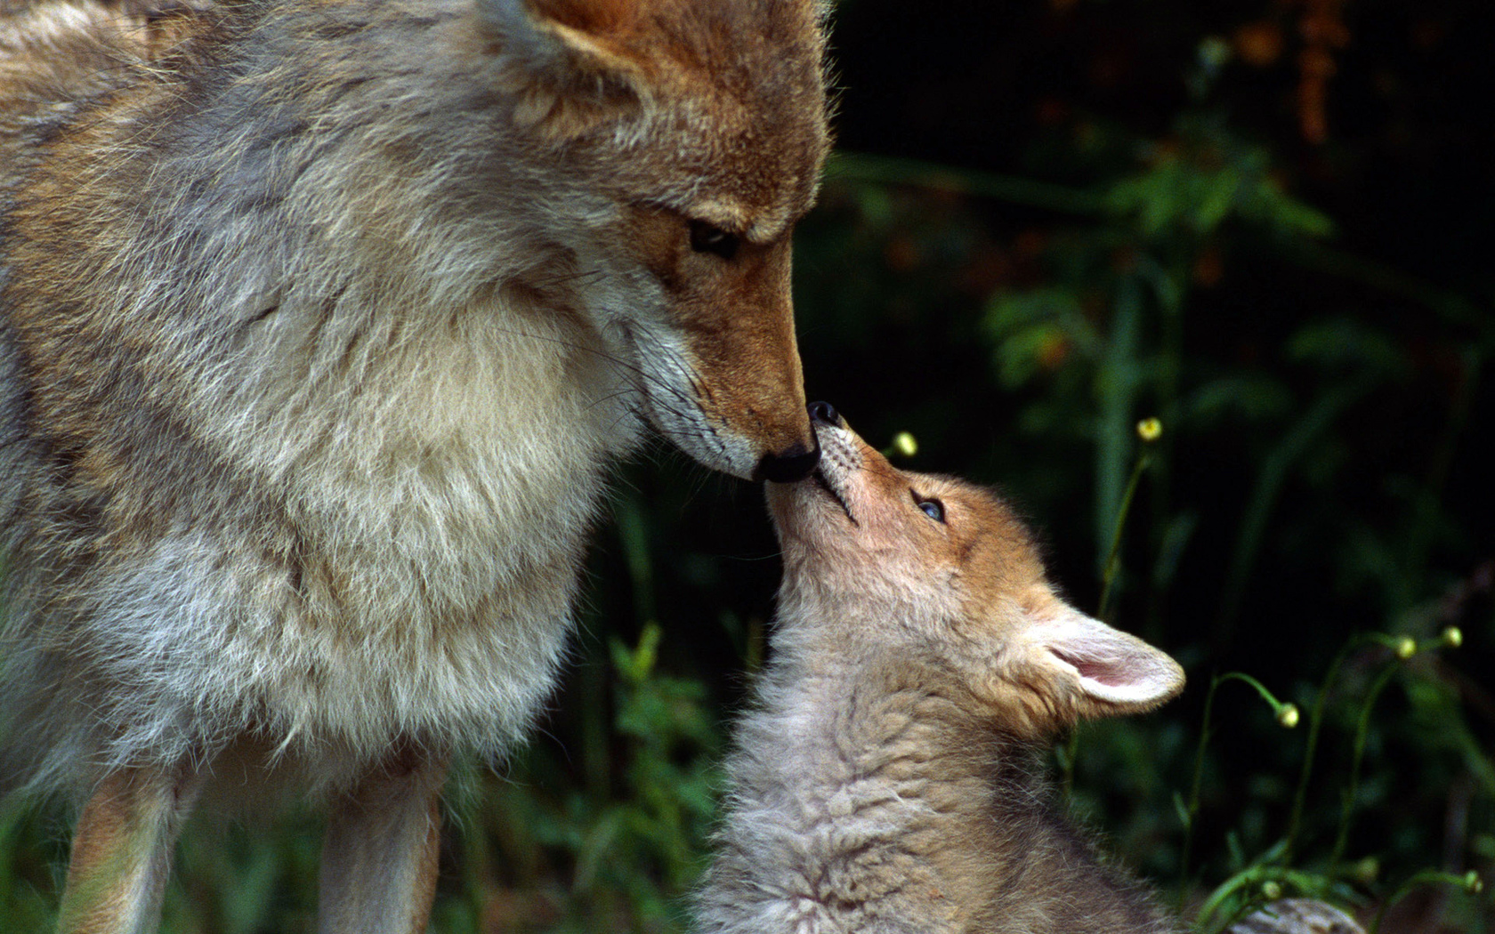
Mucho “AMOR”

Slide 21
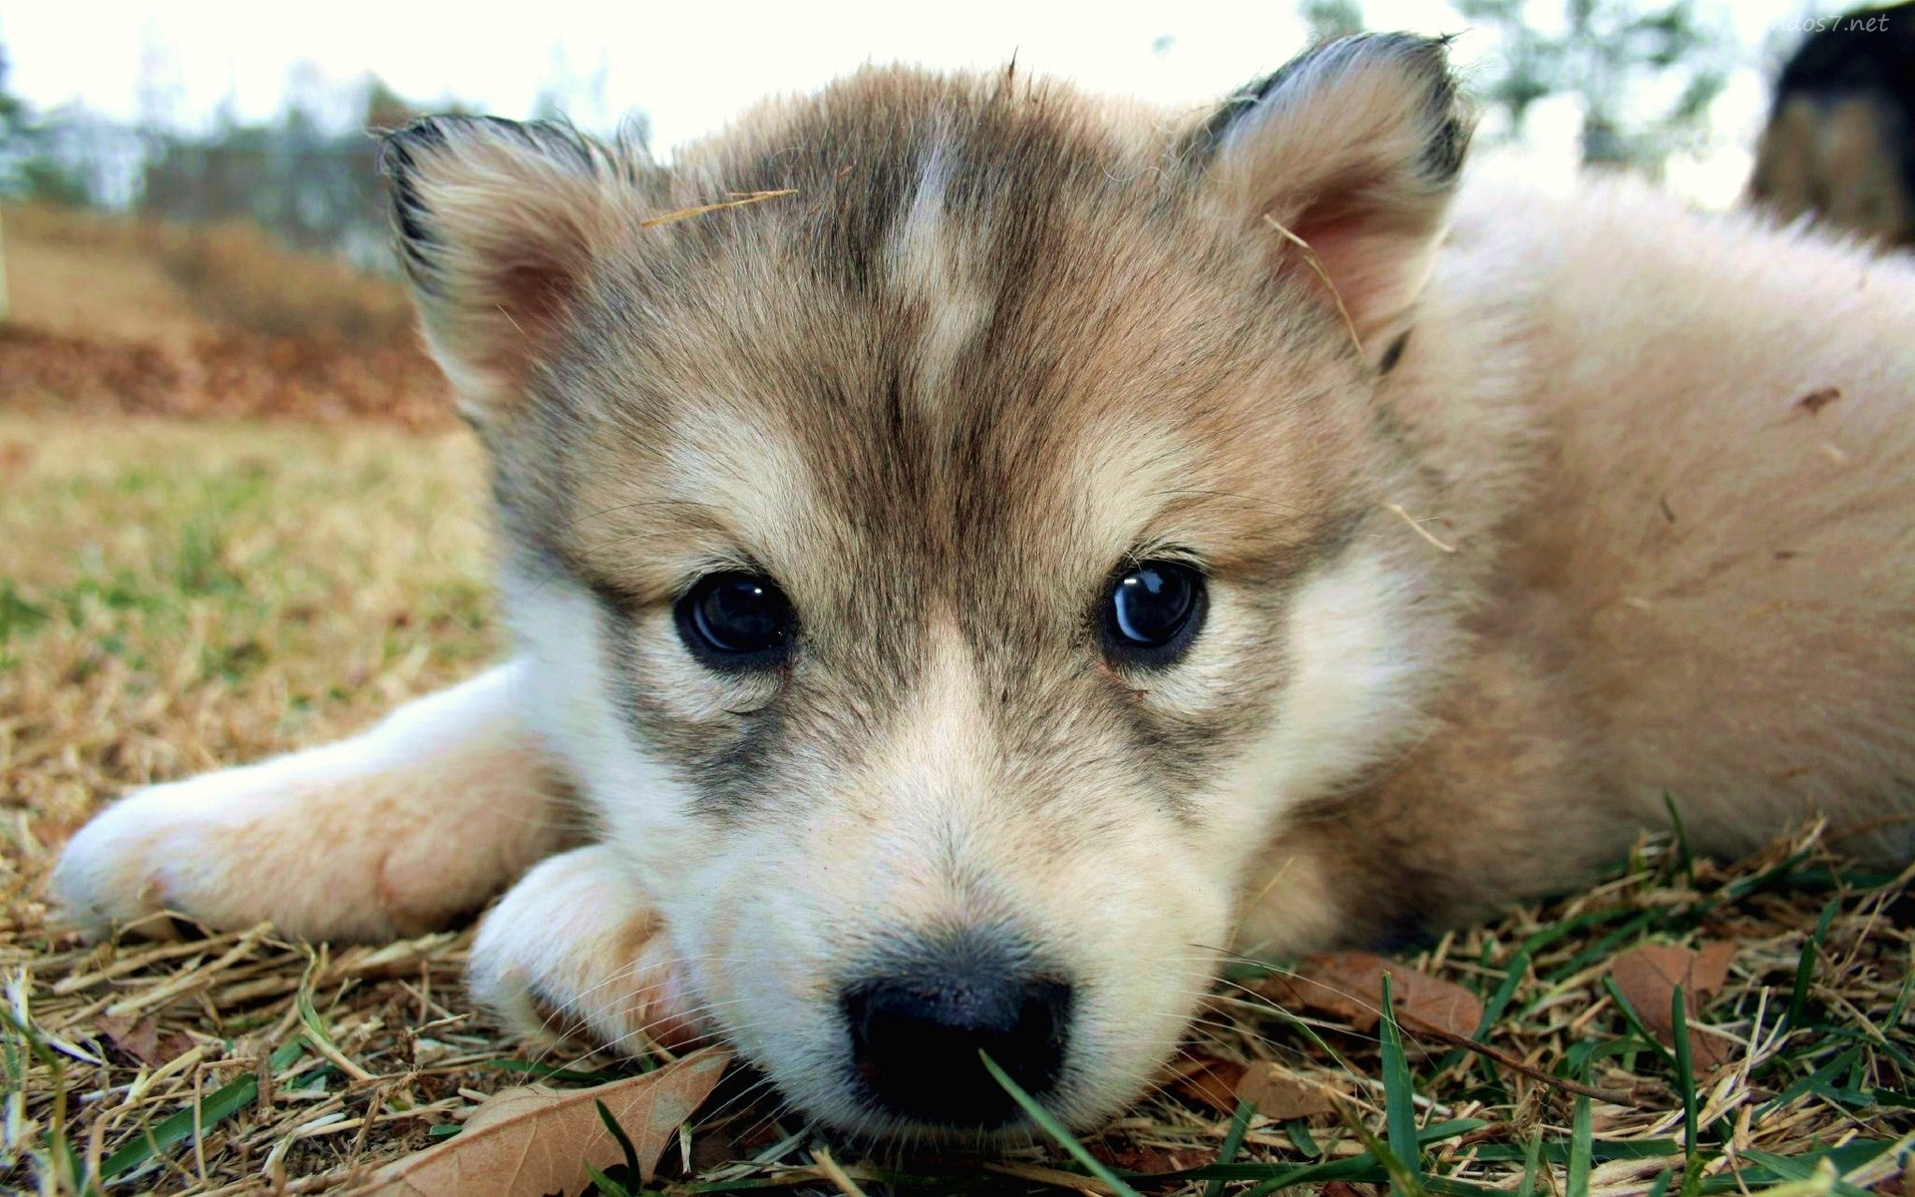
“”ESPERANZA””

Slide 22
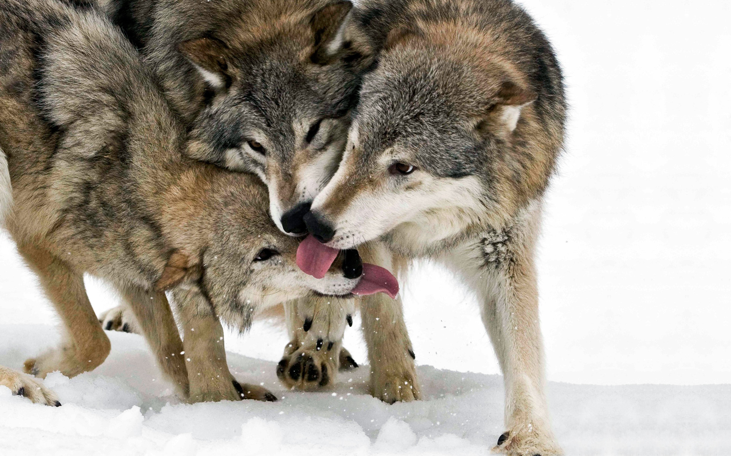
“”Generosidad y benevolencia””

Slide 23
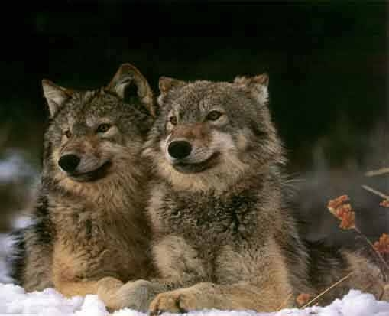
“”Humildad”” ninguno es superior a otro

Slide 24
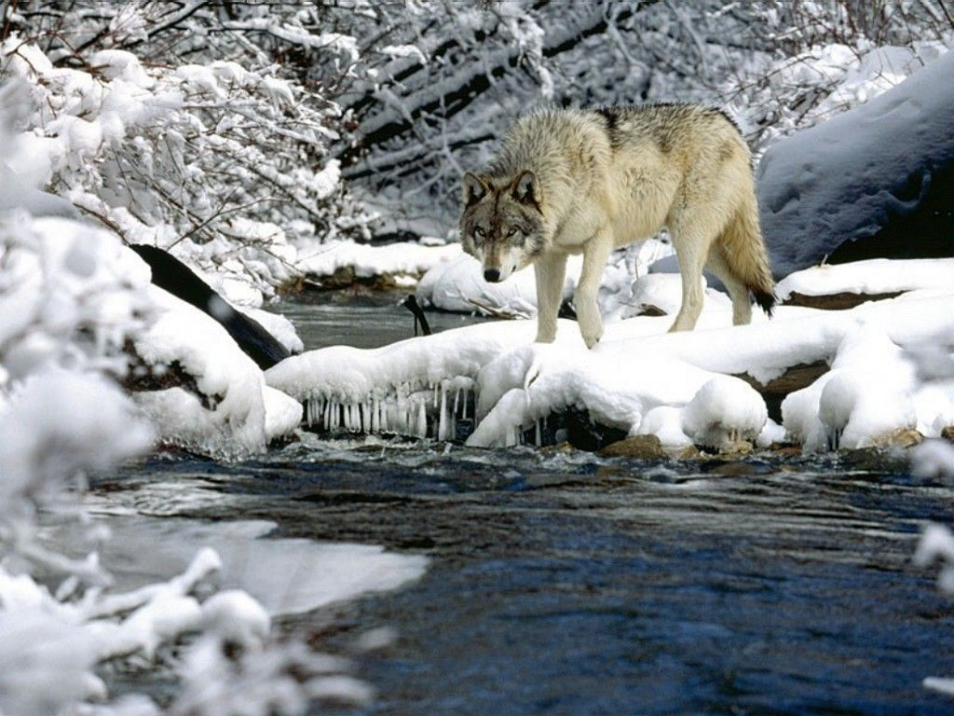
“”Buenas intenciones””

Slide 25
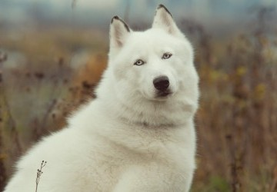
Siempre le acompaña “La VERDAD”

Slide 26
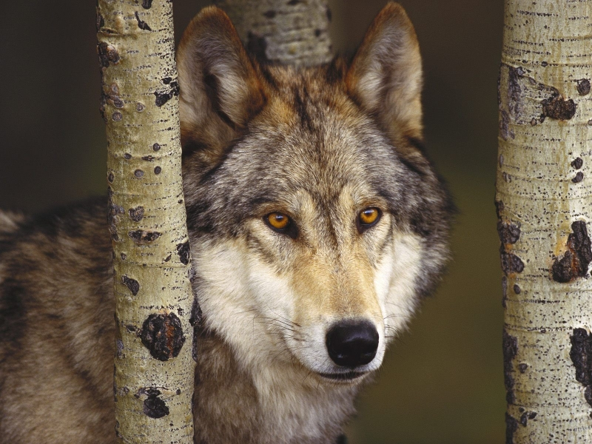
“”MODESTIA””

Slide 27
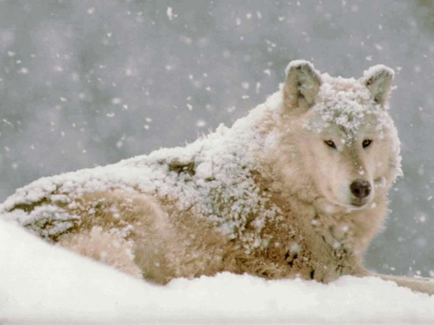
Y “”SENCILLEZ””

Slide 28
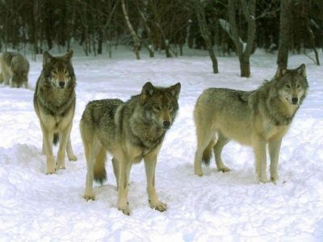
“”Compasión”” hacia los demás

Slide 29
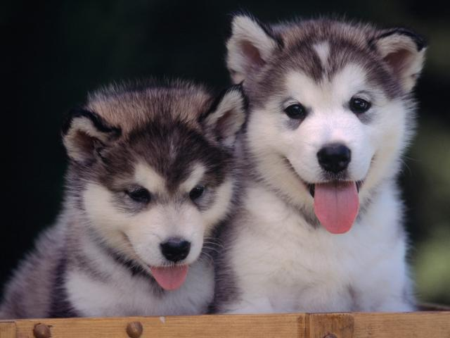
“”Alegría”” y “”Fé””

Slide 30
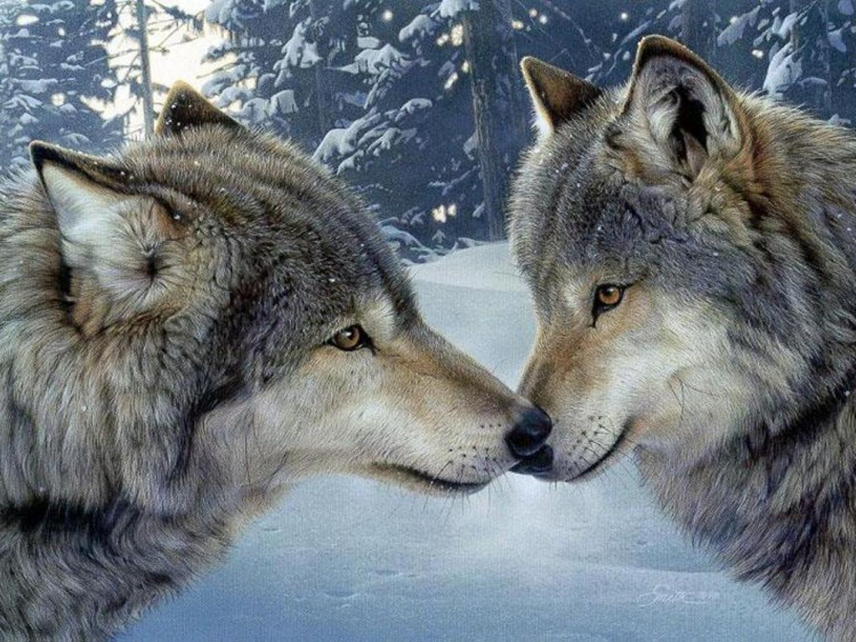
El nieto, después de escuchar a su abuelo, lo meditó unos minutos y preguntó.

Slide 31
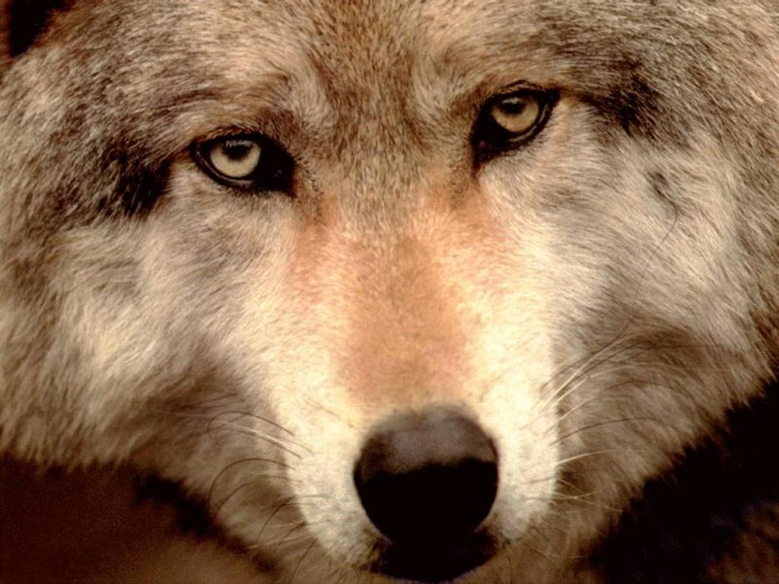
Abuelo y ¿qué lobo gana la batalla?

Slide 32
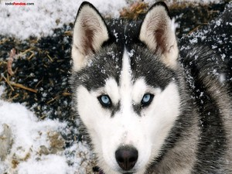
El abuelo, le respondió..Aquél al que tú alimentes.
Imágenes Internet
Charo.zs

Slide 33




Accede a la sección que desees desde aquí:
PPS Exclusivos
Dedicatorias | Fechas Especiales | Graciosos | Historia y arte | Lugares | Musicales
Naturaleza y Ciencias | Política | Reflexión | Religiosos | Románticos | Salud
Si deseas recibir pps periódicamente en tu correo electrónico subscríbete aquí:

